Slide 1
Основы разработки корпоративных систем на платформе .NET
Лекция 4. Data Access Layer.
Пешехонов К. А., 03.03.2020

Slide 2
Теория
Основы разработки корпоративных систем на платформе .NET

Slide 3
Слой доступа к данным
Репозиторий – хранилище коллекции объектов независимо от фактического метода хранения
Data Access Object – интерфейс доступа к конкретной сущности независимо от фактического метода хранения
Object-Relational Mapping – библиотека для типизированного доступа к хранилищу данных
Основы разработки корпоративных систем на платформе .NET

Slide 4
Транзакции
Транзакция является атомарной единицей работы. Если транзакция выполнена успешно, все модификации данных, сделанные в течение транзакции, принимаются и становятся постоянной частью базы данных. Если в результате выполнения транзакции происходят ошибки и должна быть произведена отмена или выполнен откат, все модификации данных будут отменены.
Ключевые слова в T-SQL: BEGIN TRAN ... COMMIT/ROLLBACK TRAN
https://docs.microsoft.com/ru-ru/sql/t-sql/language-elements/transactions-transact-sql
Распределенные транзакции (Distributed Transactions) – несколько транзакций, завершающиеся единым результатом (либо все успешны, либо везде откат)
https://docs.microsoft.com/ru-ru/dotnet/framework/data/adonet/distributed-transactions
Основы разработки корпоративных систем на платформе .NET

Slide 5
Конфликты
Объект может быть изменен в процесс нашей работы независимо от уровня изоляции (между обращениями к БД, пока работа идет в памяти)
Варианты решений проблемы – блокировки (реализуются на уровне логики работы с объектами в коде):
Пессимистическая – помечаем каждый объект, с которым начали работать и не работаем с уже помеченными объектами;
Оптимистическая – добавляем версию и при сохранении проверяем, что она не увеличилась, иначе кидаем ошибку или запускаем какое-то разрешение конфликта
Основы разработки корпоративных систем на платформе .NET

Slide 6
Коллизии
Есть более одного потока – один пишет, другой читает, либа оба пишут в один и тот же объект. Кто приоритетнее?
Основное решение – уровни изоляции на стороне БД.
Любая блокировка каких-либо действий влияет на скорость общей работы (i.e., один пишет, остальные ждут).
https://msdn.microsoft.com/ru-ru/library/ms173763.aspx
Основы разработки корпоративных систем на платформе .NET

Slide 7
Уровни изоляции MS SQL Server
READ UNCOMMITTED – инструкции могут считывать строки, которые были изменены другими транзакциями, но еще не были зафиксированы
READ COMMITTED – инструкции не могут считывать данные, которые были изменены другими транзакциями, но еще не были зафиксированы
REPEATABLE READ –
Инструкции не могут считывать данные, которые были изменены, но еще не зафиксированы другими транзакциями,
Другие транзакции не могут изменять данные, читаемые текущей транзакцией, до ее завершения
SNAPSHOT – данные, считанные любой инструкцией транзакции, будут согласованы на уровне транзакции с версией данных, существовавших в ее начале
SERIALIZABLE –
Инструкции не могут считывать данные, которые были изменены другими транзакциями, но еще не были зафиксированы
Другие транзакции не могут изменять данные, считываемые текущей транзакцией, до ее завершения
Другие транзакции не могут вставлять новые строки со значениями ключа, которые входят в диапазон ключей, считываемых инструкциями текущей транзакции, до ее завершения.
Основы разработки корпоративных систем на платформе .NET

Slide 8
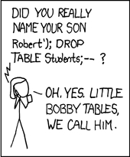
SQL Injection
Возможность выполнить произвольный SQL-код через ввод данных
Причина – обработка символов SQL во вводимых данных на равне с прочими (легитимными) командами
Защита – максимальное экранирование вводимых данных до попадания в БД
EF/LinqToSQL экранирует данные для сущностей, которые идут через объектную модель
https://msdn.microsoft.com/en-us/library/cc716760(v=vs.110).aspx – рекомендации для EF
Основы разработки корпоративных систем на платформе .NET

Slide 9
Способы реализации
Основы разработки корпоративных систем на платформе .NET

Slide 10
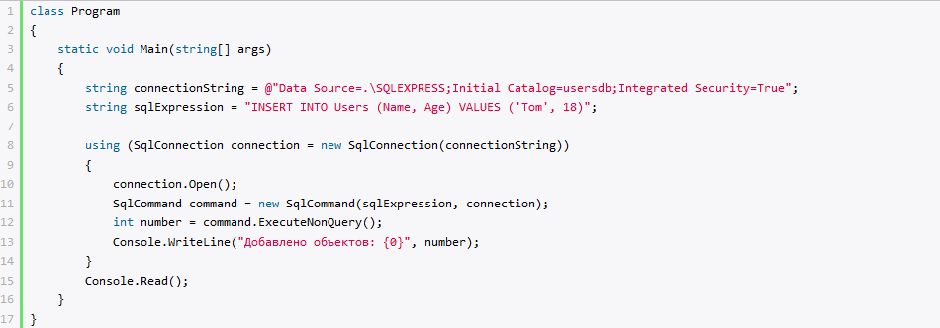
ADO.NET
Нет экранирования данных из коробки! Используйте Dapper, он еще и ORM (позволяет получить данные в виде объектов)
Зато есть Bulk Insert и табличные параметры, да и вообще заметно быстрее. Быстрее, чем ADO.NET, скорее всего, может быть только C# скомпилированный для БД (выполняемый на сервере)
Основы разработки корпоративных систем на платформе .NET

Slide 11
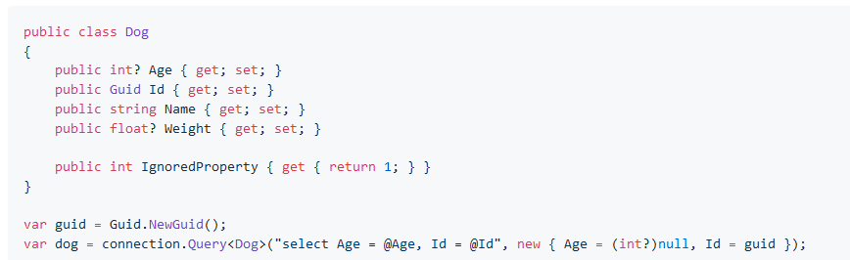
Dapper
Запросы по-прежнему plain sql, но теперь появилась нормальная передача параметров (экранирование!)
Можно автоматически сделать запрос на получение или добавление объекта, если он имеет корректные атрибуты
Проще использование — нет лишних объектов
https://github.com/StackExchange/Dapper
Основы разработки корпоративных систем на платформе .NET

Slide 12
NHibernate
https://github.com/nhibernate
Изначально - мигрированный Hibernate для Java.
ORM
Разные варианты маппинга – XML, аттрибуты, классы
Не является штатным средством для .NET – не все то, что можно сделать через EF будет поддерживаться
Есть сложные случаи, в которых Nhibernate может кинуть ошибку вместо построения валидного выражения
Основы разработки корпоративных систем на платформе .NET

Slide 13
Entity Framework Core
https://github.com/dotnet/efcore
ORM
Возможность генерации кода по БД и БД по коду
Инкрементальные обновления таблиц (миграции)
Инициализация данных
Управление свойствами и маппингом сущностей аннотациями в коде классов
Основы разработки корпоративных систем на платформе .NET

Slide 14
Code First vs Model First
Model First – edmx файл сгенерированный по БД
Code First – модель классов (.cs), по которой генерится БД
Рекомендуемый вариант для новых проектов Code First
Есть способы перегонять из существующей БД в Code First (DB → Model First → Code First)
Способ создать модель из существующей БД:
dotnet tool install --global dotnet-ef
dotnet ef dbcontext scaffold "Server=(local);Database=EmployeeDirectory;Integrated Security=true;" Microsoft.EntityFrameworkCore.SqlServer -c EmployeeDirectoryContext
Основы разработки корпоративных систем на платформе .NET

Slide 15
Домашнее задание
Литература по .NET в целом
CLR via C#. Программирование на платформе Microsoft.NET Framework 4.5 на языке C#, Джеффри Рихтер
Under the Hood of .NET Memory Management, Chris Farrell & Nick Harrison
https://github.com/sidristij/dotnetbook
Домашнее задание
Написать слой доступа к данным: Entity Framework Code First + MS SQL Server Developer Edition
Основы разработки корпоративных систем на платформе .NET

Slide 16
Спасибо за внимание!

